Slide 1
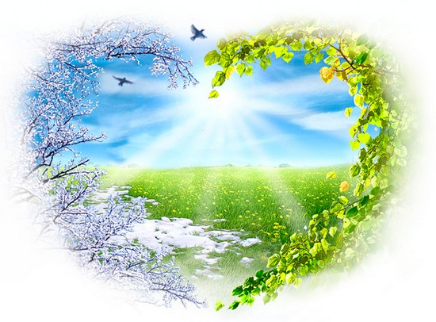
Контрольний твір-опис природи в художньому стилі на основі особистих вражень

Slide 2
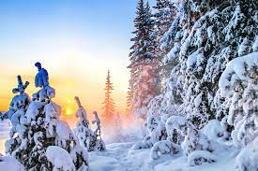
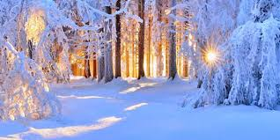
Прочитати описи природи. Знайти ознаки, характерні для кожної пори року
Вечір видався казковим. На зоряному небі яскраво світив місяць. Скрізь лежав яскраво-білий сніг, що мерехтів від сяйва зірок. Він здавався різнокольоровим: і білим, і фіолетовим, і рожевим, і золотистим. Мороз був тріскучий і колючий, але водночас приємний і радісний. Дерева - високі, стрункі, обліплені снігом - стіною стояли вздовж дороги... (З журналу)

Slide 3
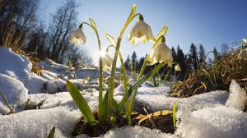
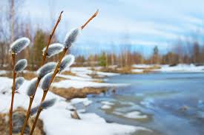
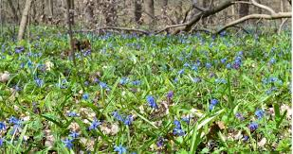
Радісна, гомінка і пахуча весна. Дзвінко співають птахи, дзюркочуть попід деревами весняні струмочки. Смолою пахнуть набубнявілі бруньки.
Теплий вітер пробігає у верховітті. Скоро, скоро вдягнеться ліс у листя, зацвіте на узліссях черемха, защебечуть над струмками дзвінкоголосі соловейки...
(За І. Соколовим-Микитовим).

Slide 4
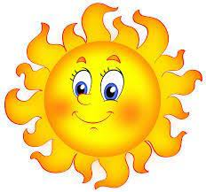
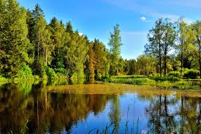
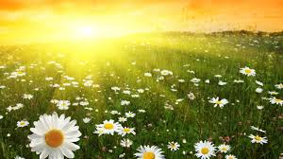
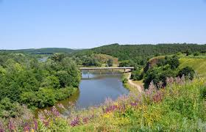
Отже, усе прокинулося, ожило і почало розвиватися, набиратися нових сил. І під чистим небом, гарячим сонцем усе набирається нової, пишної, ароматної чарівності, бо мчить літо із своїм шаленим ритмом життя. Літо - це відпочинок, сонце, море... (З часопису).

Slide 5
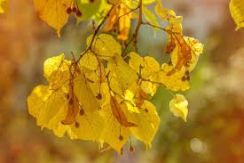
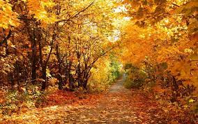
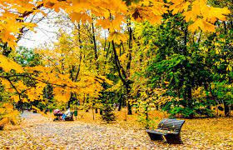
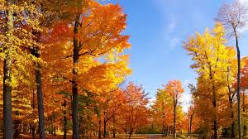
Нарешті, настала довгоочікувана золота осінь.
Лісові дерева, одягнені в жовте й багрове листя, захоплюють погляд. Виникає враження, ніби ліс просить милуватися ним усе життя!
Але проходить тиждень, а потім другий, і приходить останній осінній місяць - листопад. У лісі починається справжній падолист. Яскраві барви золотої осені поступово тьмяніють.

Slide 6
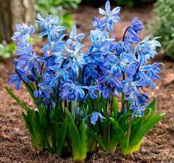
Структура твору-опису
Частина, в якій передається загальне враження про предмети
Найперша квітка, що зацвітає навесні – пролісок.
Опис
Частина, в якій розкриваються ознаки предмета
Це маленька, але мужня рослинка має тоненьке стебельце з малесенькими видовженими листочками, що розташовані попарно. Квіточка проліска має ніжні, видовжені, загострені на кінці пелюстки синього кольору.
Висновок
Пролісок – провісник весни.

Slide 7
Навесні ліс оживає після довгої зими. Ще недавно він був похмурим, а дерева стояли голі. А тепер ліс осяяло весняне сонечко. Тугі бруньки набухли на деревах за кілька днів. Вони розкрилися в ніжне зелене листя. Весняний ліс знову шумить від вітру.
Визначити «дане» і «нове» в тексті.
Опис картини природи складається із сукупності описів окремих предметів: небо, сонце, хмари, повітря, дерева, кущі тощо.
«Даним» у реченнях опису природи є назви цих предметів або їх частин.
«Новим» є ознаки.

Slide 8
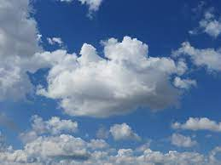
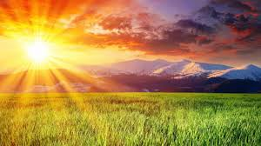
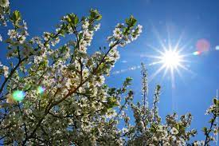
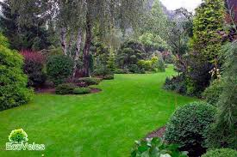
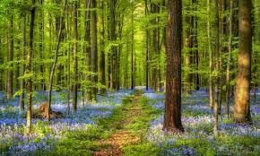
Дібрати епітети до ключових слів
Небо
Сонце
Повітря Ранок
Дерева і кущі

Slide 9
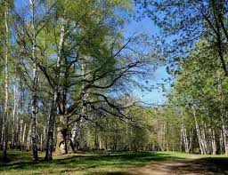
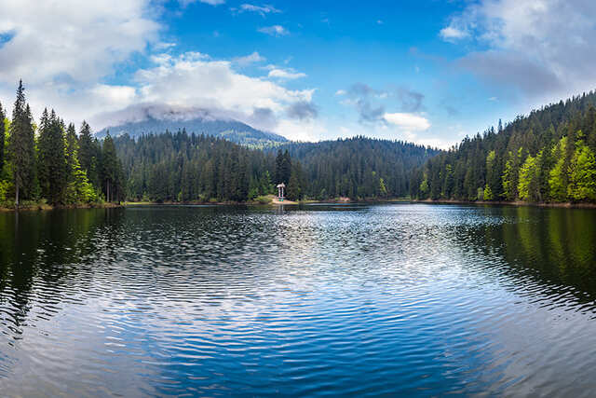
Продовжити речення у формі порівнянь
Дерева стоять, мов... .
Вода в озері, як... .
Сонце усміхається, наче... .
Повітря лине, ніби... .

Slide 10
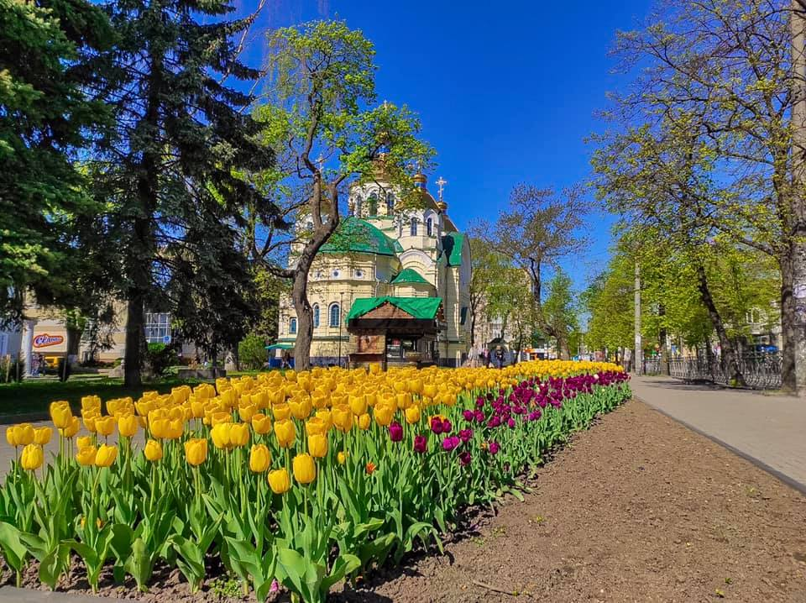
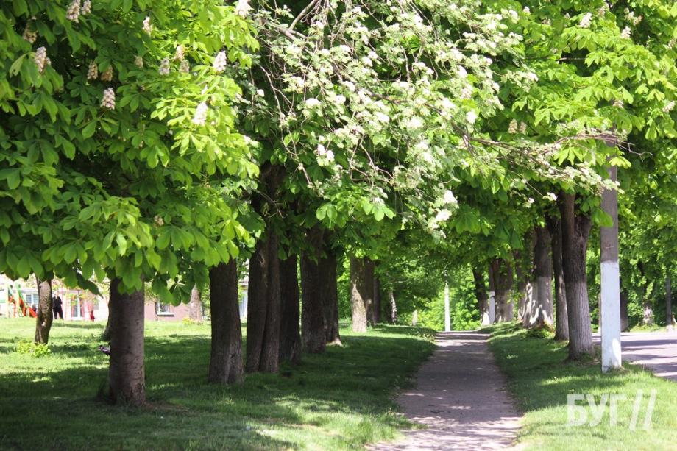
Вставити пропущені слова, попередньо відновивши їх за контекстом
У наше місто завітала ... весна. Могутні дерева-велетні одяглись у ... вбрання. Не відстали від них і кущі в парках і скверах, тепер вони ... . Легенький вітерець ....

Slide 11
Як працювати над створенням власного твору
1. Добре подумай над темою майбутнього твору, визнач, який обсяг матеріалу він охоплює, не пиши зайвого.
2. Визнач основну думку свого твору й намагайся провести її через усю роботу.
3. Склади повний і чіткий план, дотримуйся його в процесі написання творчої роботи.
4. Тему розкривай глибоко і всебічно.
5. Дотримуйся послідовності у викладі думок.
6. Висловлюй своє ставлення до того, про що пишеш, роби власні висновки, узагальнення.
7. Дотримуйся пропорційності частин твору.
8. Пиши охайно, грамотно, не забувай про абзаци.

Slide 12
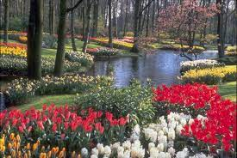
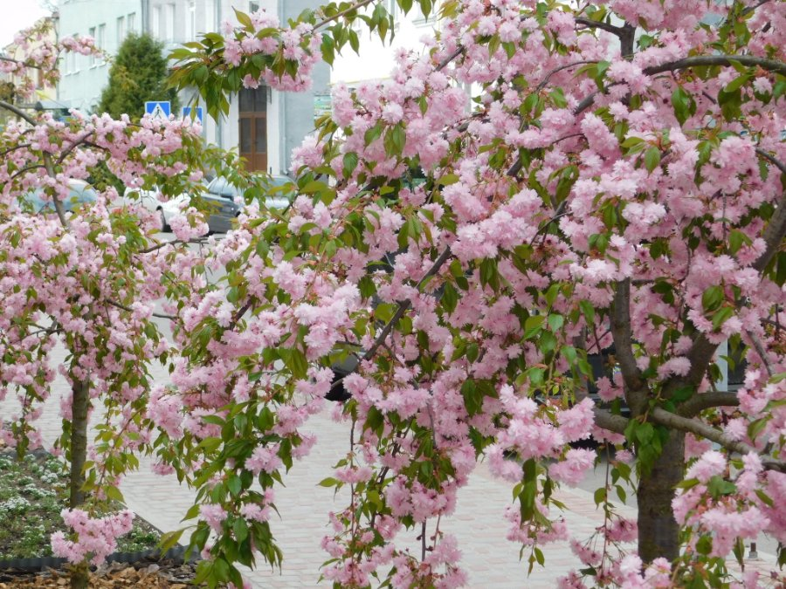
Творче завдання
Використовуючи пам’ятку, скласти твір-опис природи в художньому стилі на тему «Весна в моєму місті»

